Slide 1
Exploração de energia de ondas, marés, correntes e eólica no mar

Slide 2
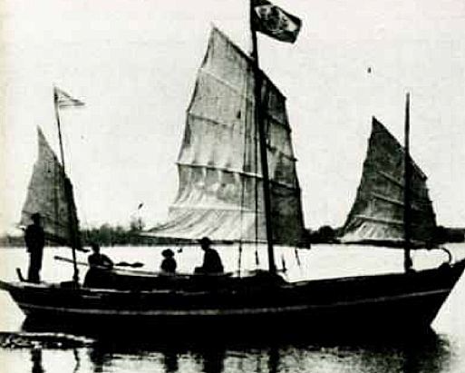
Energias Renováveis Antiguidade
Na idade média, utilizava-se energia de maré para mover moinhos na costa do Atlântico Norte..
Antigamente a atracação de embarcações era depente das marés
Assim como atividades de pesca rudimentar
Aquicultura rudimentar utiliza a variação do nível do mar para producao principalmente de algas
Primeiros estudos de utilização de energia de marés e ondas datam de 1799, quando se armazenava mecanicamente energia.

Slide 3
Energias Renováveis Antiguidade
Moinho de maré. Quando a maré sobe, enche de
água, quando desce a maré, aproveita-se a saída
dessa água acumulada para moer trigo.

Slide 4
Energia de Marés e ondas – Impacto Atual
A primeira instalação de energia de maré foi constuída em La Rance, França. É uma tecnologia que ainda está engatinhando.
Há inúmeros inventores que criaram dispositivos do uso de energia de ondas. Em 1980, já havia mais de mil patentes no tema. A primeira patente foi criada na França em 1799 por um pai e um filho de sobrenome Girard.
O “pai” da exploração moderna desse tipo de energia é Yoshio Masuda, que é quem criou as bóias de navegação nos anos 40.
Masuda construiu em 1976 o Kaimei, outro dispositivo de uso dessa energia

Slide 5
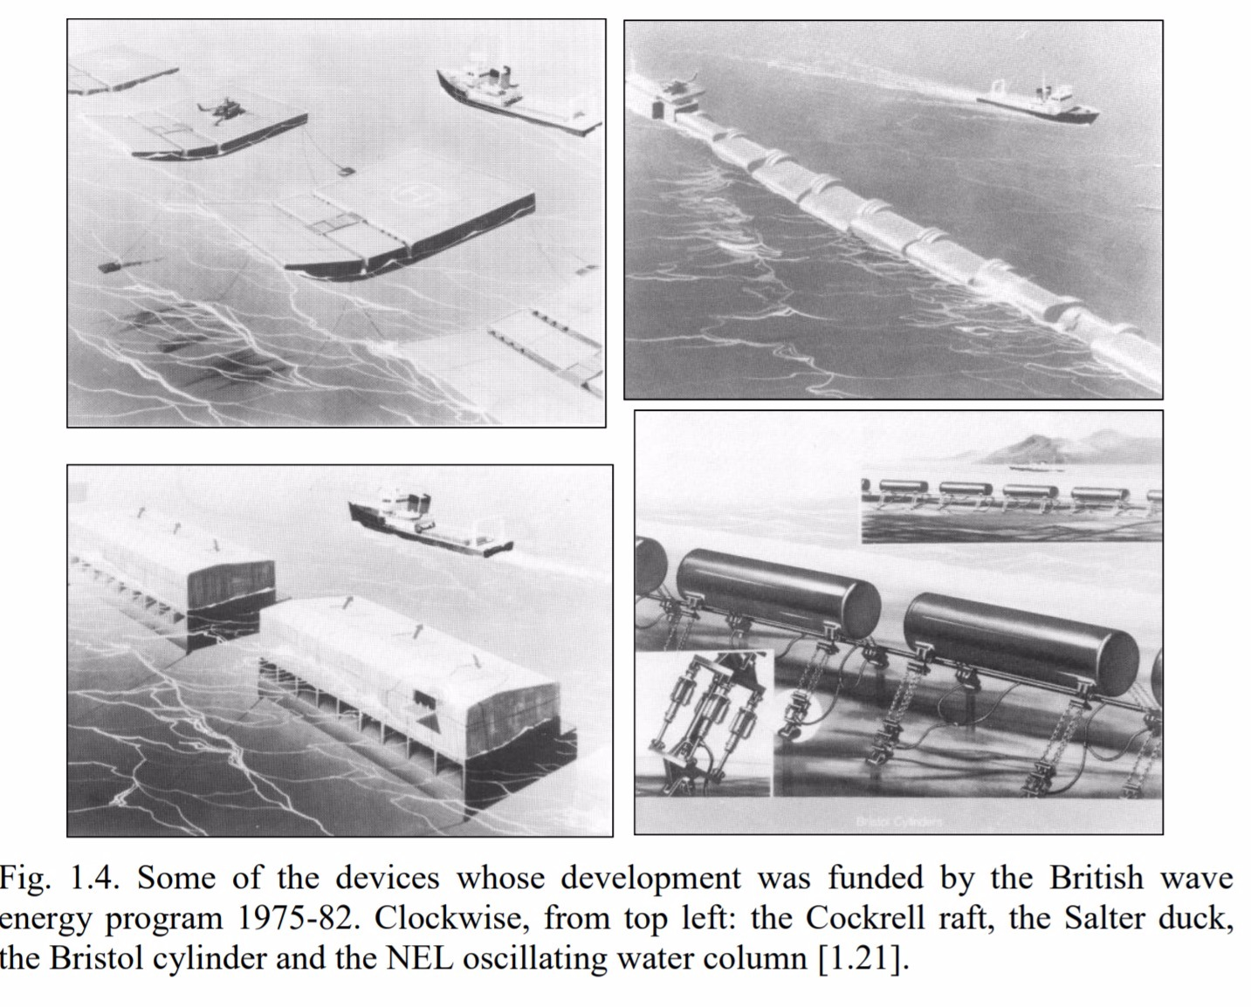
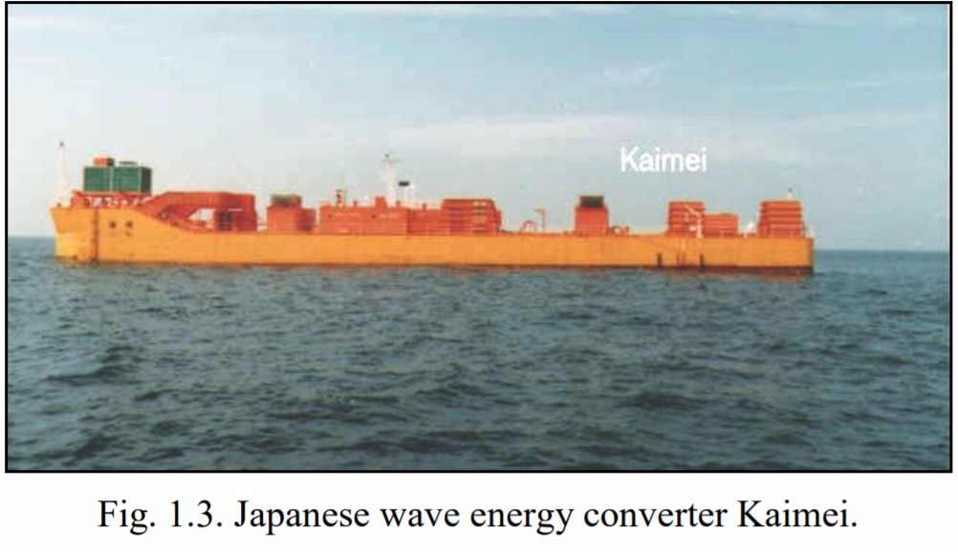
Histórico Ilustrado

Slide 6
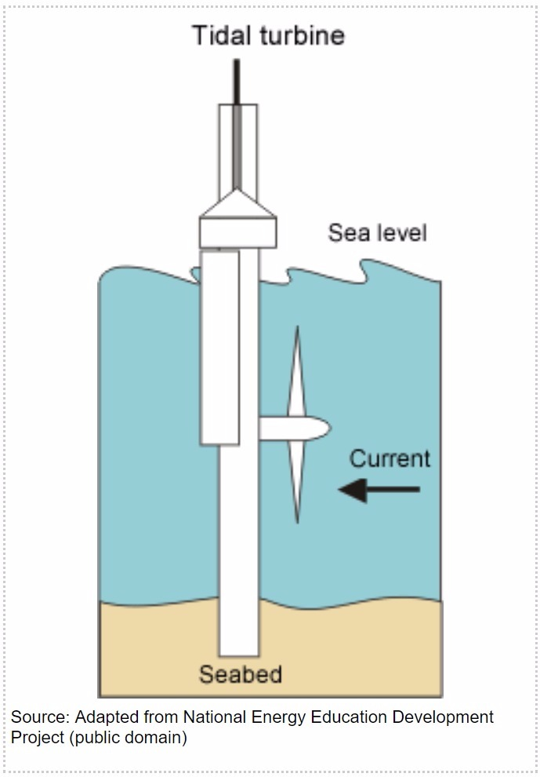
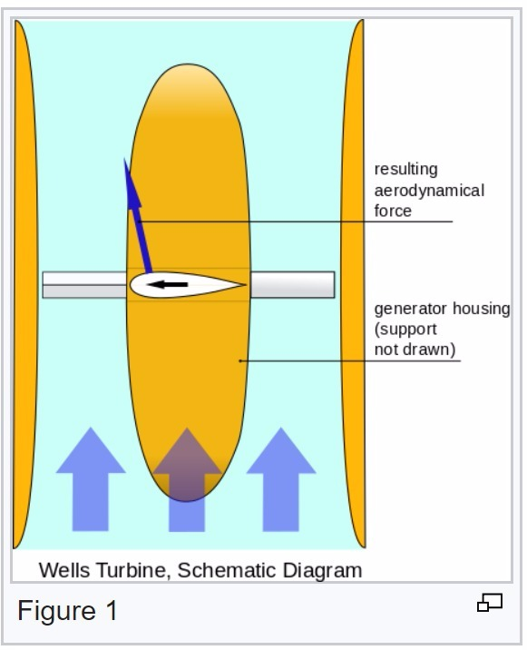
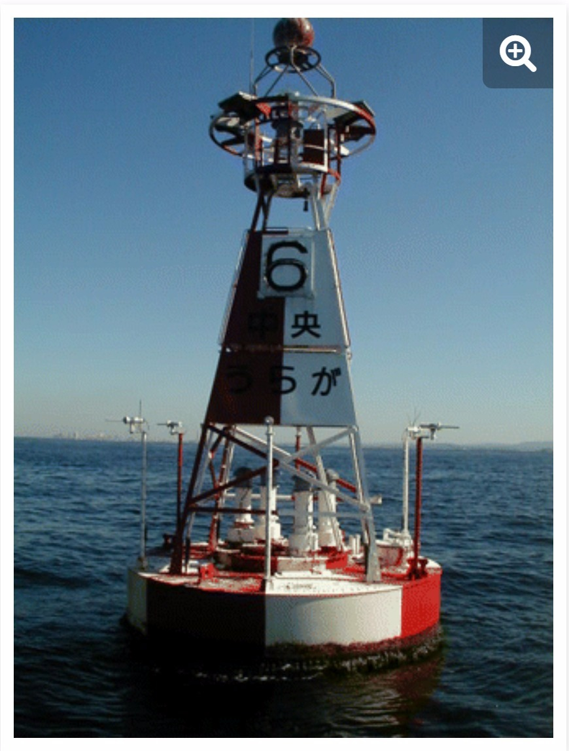
Energia de Marés – Dispositivos de Destaque

Slide 7
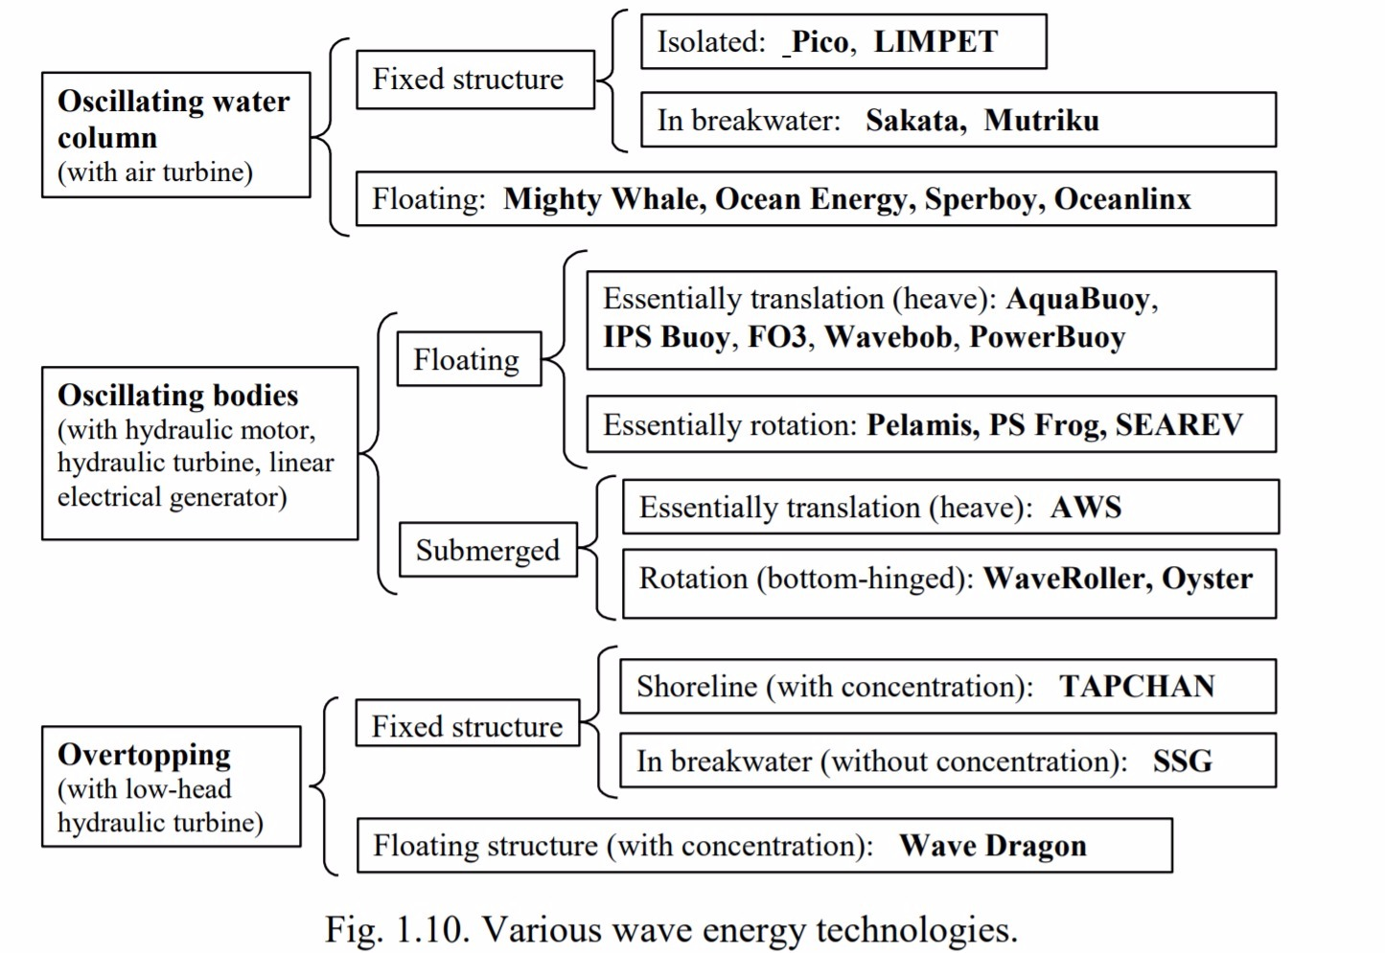
Energia de ondas – Tecnologias Principais

Slide 8
Energia de ondas – Tecnologias Principais: Distinção de funcionamento

Slide 9
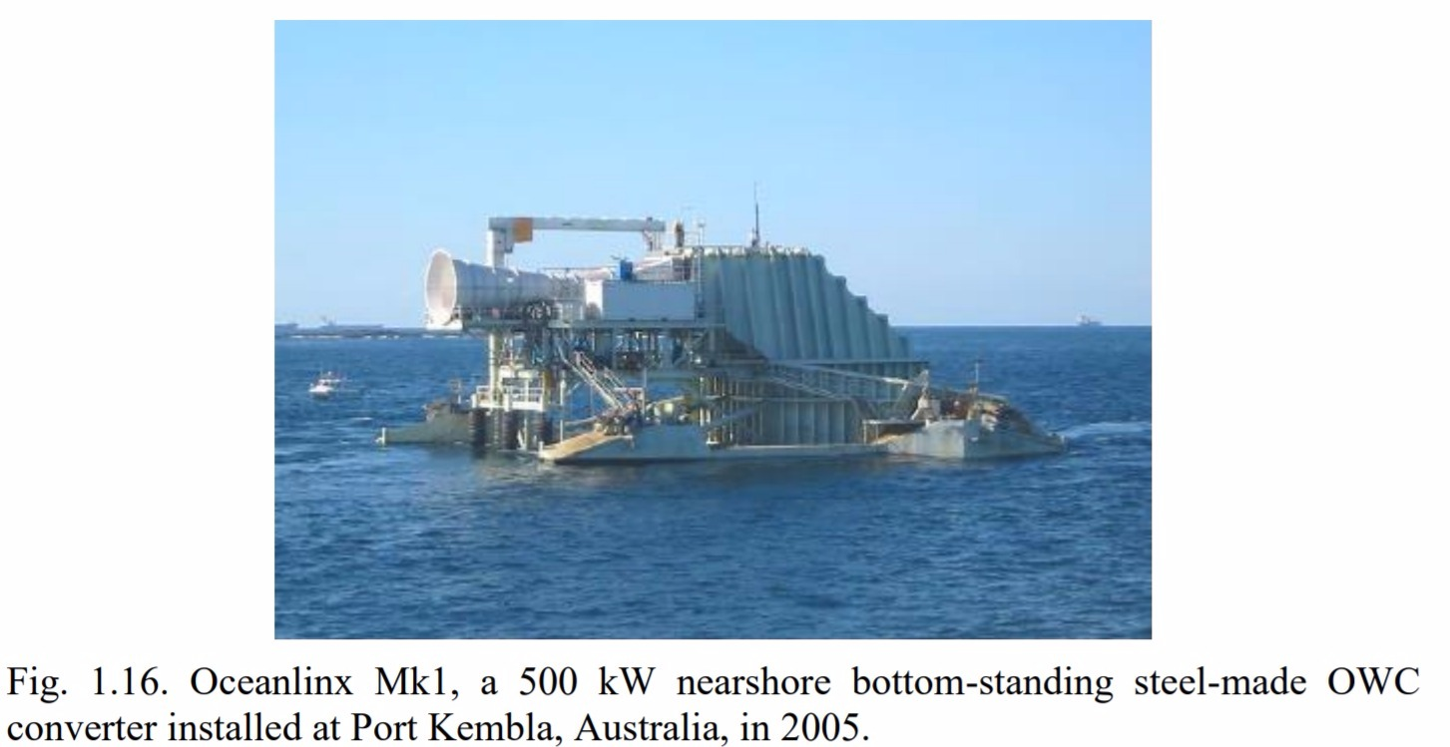
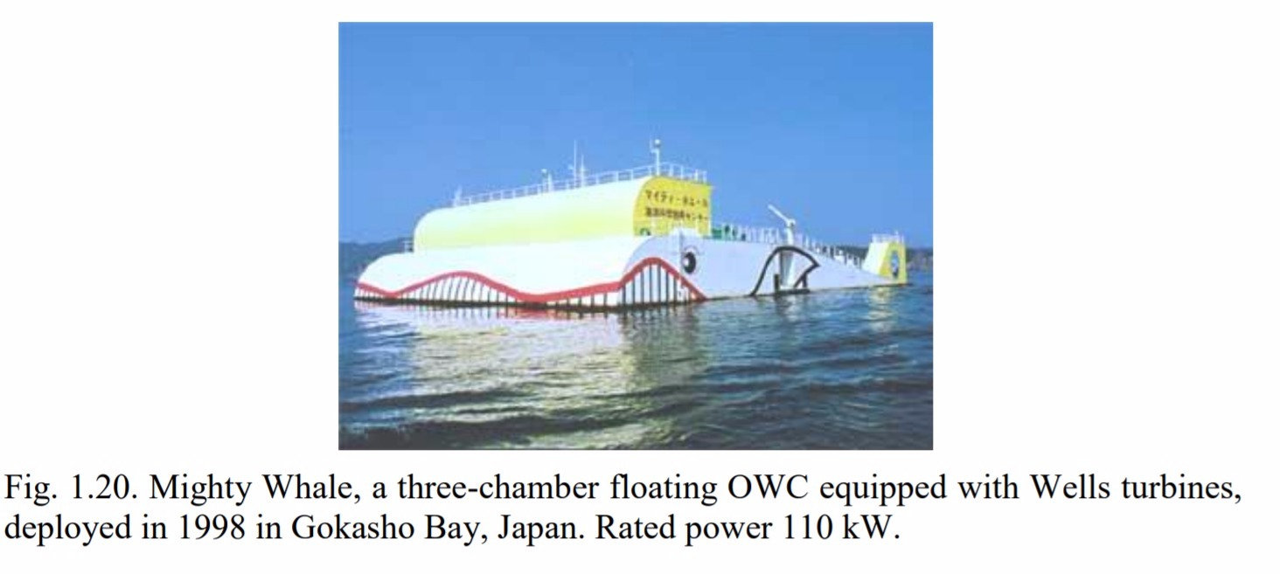
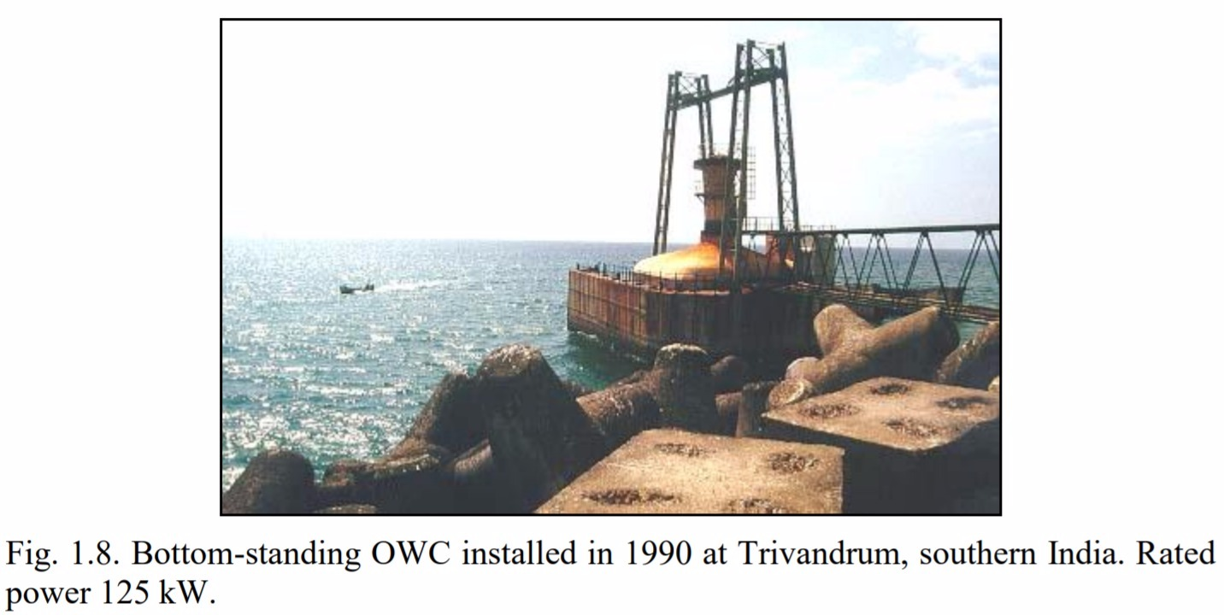
Energia de ondas – Oscilador de Coluna d’água

Slide 10
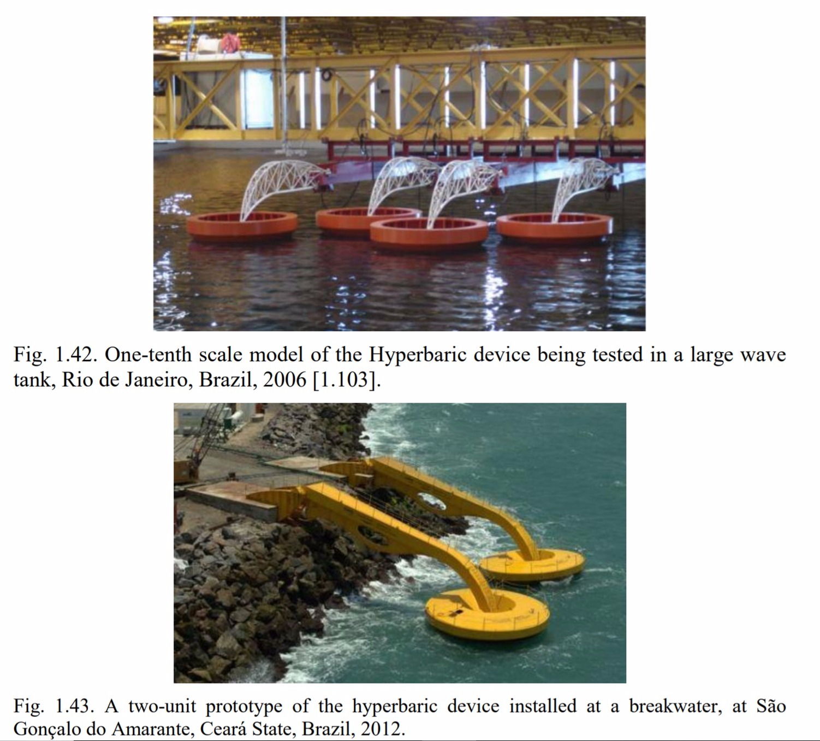
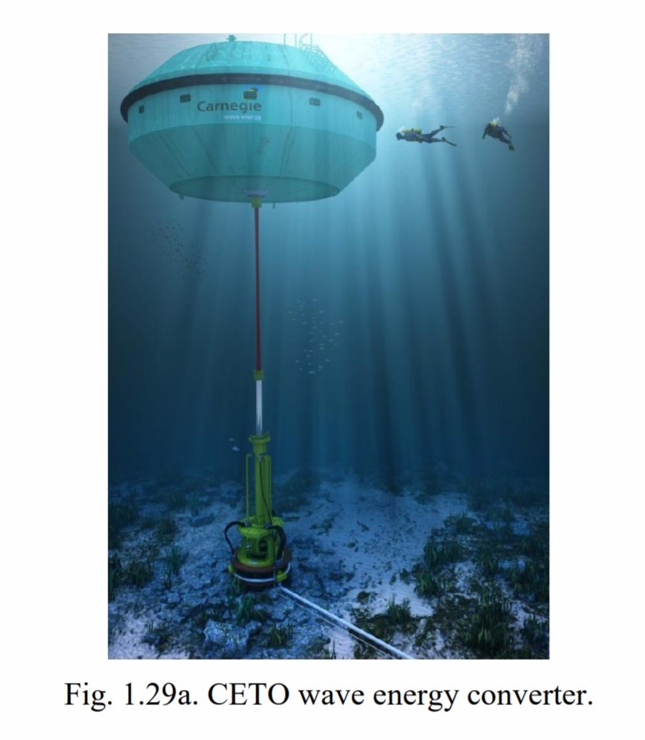
Energia de ondas – Corpos Oscilantes

Slide 11
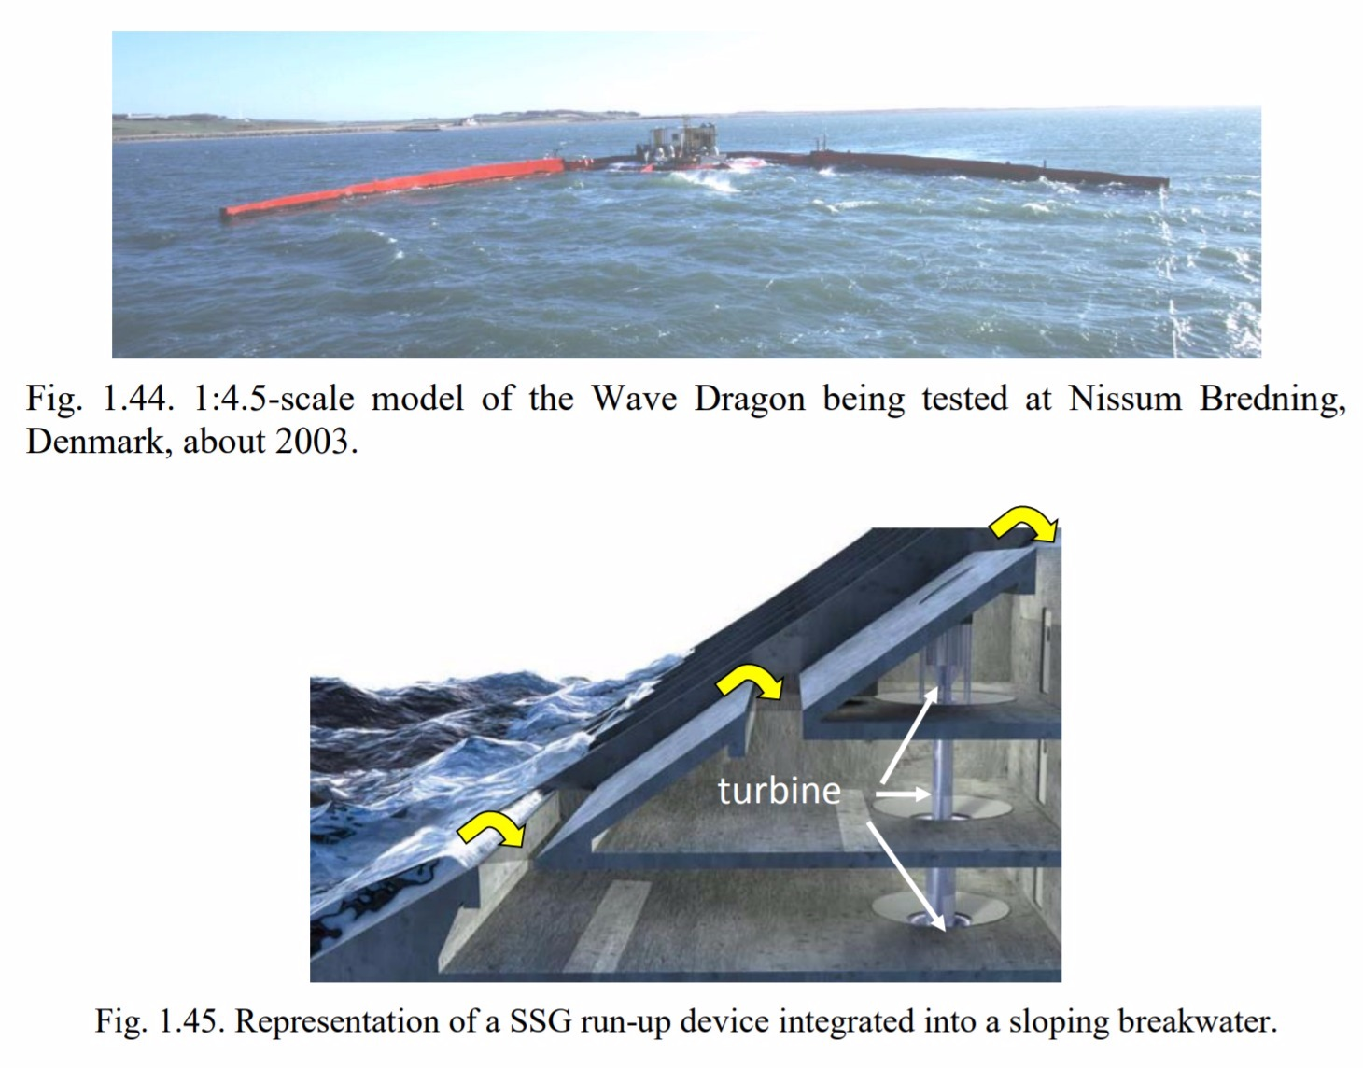
Energia de Ondas - Overtopping

Slide 12
Energia Eólica
Retrospectiva histórica:
Propulsão de embarcações para navegação
Moinhos de vento na produção de grãos
Atualmente uso na produção de energia elétrica
Fonte de energia renovável com maior potencial de crescimento
De 2000-20015 a producao aumentou de 17.000Mw para mais 430.00Mw
China lidera o ranking de producao mundial seguidos pelos EUA

Slide 13
Energia Eólica
Maior fazenda eólica do mundo, Província de Gansu, China (onshore)
7000 aerogeradores, produção de mais de 6.000Mw
Maior produção offshore “London Array” abrange área de 122 Km^2
Producao de 630 Mw
Em 2016 a produção eólica contribui com 4% da producao total de energia global
2016 Dinamarca gerou a maior porcentagem de sua eletricidade através das fontes eólicas
Persperctiva de producao estima que o mundo é capaz de produzir 20% do total de sua energia a partir do vento

Slide 14
Fontes
Exploração de energia maremotriz para geração de eletricidade: aspectos básicos e principais tendências; Pedro Bezerra Leite Neto Osvaldo Ronald Saavedra Nelson José Camelo Luiz A. de Souza Ribeiro Rafael M. Ferreira; 2010
https://www.nationalgeographic.org/encyclopedia/tidal-energy/
https://www.eia.gov/energyexplained/index.php?page=hydropower_tidal
http://rsta.royalsocietypublishing.org/content/370/1959/235
https://fenix.tecnico.ulisboa.pt/downloadFile/3779580606646/Chapter%201%282014%29.pdf
https://www.youtube.com/watch?v=LfCYXnlMtm8

Slide 15
Fim
Pedro Octavio Foloni Sousa
Fernando Miranda
Rafaerl Enohata

